Slide 1


Slide 2
مصالح ساختمانی
تهیه و تنظیم:الیاس سرابندی

Slide 3
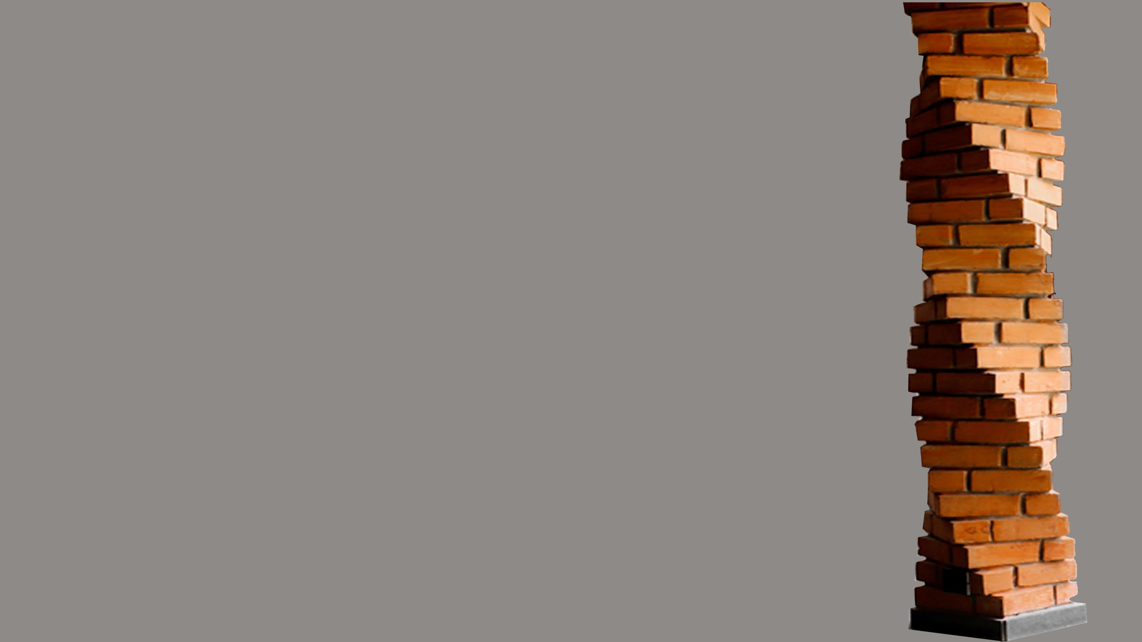
کلیات انبارش و حمل مصالح ساختمانی
چک لیست
حمل و انبارش آجر و بلوک سفالی
حمل و انبارش بلوک‌های سیمانی
حمل و انبارش بلوک‌های گچی
حمل و انبارش کاشی و سرامیک
حمل و انبارش سنگ ساختمانی
حمل و انبارش سیمان
حمل و انبارش گچ
حمل و انبارش آهک
حمل و انبارش سنگدانه

Slide 4
کلیات انبارش و حمل مصالح ساختمانی
انبار و انبارداري به لحاظ اهميتی كه در تغذيه و تامين مصالح ساختمانی مورد نياز قسمت‌هاي مختلف دارد نياز مبرمي به سازماندهي صحيح و دقيق و كامل و كادري مجرب و دلسوز دارد. به همين دليل انبارداري بايد هوشمند، منطقي و مبتني بر دقت زياد و تعامل با ساير واحدها باشد. انبار از نظر ماهيت و اهميت موضوع خدمات رساني، تجمع سرمايه و ارتباطات درون و برون سازماني آن از جايگاه ويژه‌اي برخوردار است.
در انبار سرپوشيده و مسقف، ديوارها و سقف‌هاي تمام فضاها بدون استثناء بايد از مصالح غيرقابل اشتعال ساخته شود و به كار بردن چوب و مواد پلیمری قابل اشتعال در مصالح به کار رفته در ساخت انبارها ممنوع است. كف انبار بايد از مصالح مستحکم از جمله بتن مسلح ساخته شود تا در برابر فشار وزن اجسام قابليت تحمل بار را داشته باشد. كف انبار بايد داراي شيب ملايم باشد تا در صورت شستشو، آب در بعضی قسمت‌های انبار جمع نشود.

Slide 5
فاصله بين انبارها بايد به نحوي باشد كه به راحتي ماشين‌هاي آتش‌نشاني در حدفاصل بين انبارها حركت كنند و انبار را دور بزنند. هر انبار مسقف بايد داراي حداقل دو در، يكي در طول و يكي در عرض باشد و يكي از درها بايد ماشين‌رو طراحي شود. در انبار بايد از جنس فلز و سطح داخلي آن صاف و بدون شكاف و درز باشد. در بزرگ انبار بايد داراي يك در كوچك جهت تردد پرسنل نيز باشد. پنجره انبار بايد فلزي و مجهز به حفاظ فلزي و تور سيمي باشد. انبار به نسبت حجم و وسعت آن ‌بايد به دستگاه تهويه و هواكش مجهز گردد. انبار بايد به وسایل ارتباطي (تلفن، بيسيم، آيفون و… ) مجهز باشد تا در صورت بروز حريق سريعاً اطلاع‌رسانی شود. سيستم سيم‌كشي برق در داخل انبار بايد (توكار) و از داخل لوله‌هاي مخصوص انجام گيرد. كليد و پريزهاي روشنائي باید از نوع جرقه نزن و غیرانفجاری انتخاب شود. تعبيه چاه ارت مخصوص انبار الزامي است. لامپ‌هاي روشنائي بايد داراي حفاظ با حباب باشد و در داخل انبار هرگز نبايد از وسائل و دستگاه‌هاي حرارتي شعله باز استفاده كرد. بهتر آن است كه از دستگاه حرارت مركزي استفاده گردد. انبار بايد مجهز به وسائل و تجهیزات آتش‌نشاني باشد. در صورت تردد وسائل نقليه (از جمله ليفتراك) در داخل انبار، اگزوز اين وسايل بايد مجهز به فيلتر جرقه‌گير باشد. ارتفاع ديوار انبار مسقف بايد حداقل 5/4 متر باشد.

Slide 6
هر انبار يا مجموعه انبار نياز به يك سري دفاتر اداري دارد. به طور كلي هر 1000 متر انبار نياز به 100 متر فضاي اداري دارد كه بهتر است در مرحله طراحي مورد نظر قرار گیرد. در ضمن بخشي از اين فضا باید در داخل انبار مسقف در نظر گرفته ‌شود.
ذخیره کردن مواد و مصالح در محیط باز نیاز به توجه به مواد قابل احتراق، دسترسی مناسب، خطوط انتقال نیرو و محافظت در برابر حریق دارد. مواد احتراق پذیر را به صورت ایمن روی هم قرار دهید. مواد احتراق پذیر را حداقل 3 متر دور از ساختمان‌ها یا سازه‌ها ذخیره نمایید. عرض راه رفت و آمد از بین توده‌های ذخیره مواد قابل اشتعال و اطراف آنها باید حداقل 5/4 متر باشد. از ریختن مصالح و زباله در آن جلوگیری کنید. مصالح و مواد را در زیر خطوط انتقال نیرو یا در جایی که ممکن است مانع خروج گردد یا تجهیزات اضطراری را سد کند، انبار نکنید. در نقاط مشخصی در انبار مصالح تجهیزات قابل حمل اطفای حریق قرار دهید.
وسيله نقليه بايد متناسب با باري كه قرار است حمل كند، انتخاب شود. اين وسيله بايد از ظرفيت مناسب حمل بار و نيز فضاي كافي براي جاسازي بار برخوردار باشد. وسيلة نقليه نبايد بيشتر از ميزان باري كه در آيين‌نامة حمل بار در راه‌هاي كشور تعيين شده است، بارگيري شود. طول، عرض و ارتفاع بار نيز نبايد از حد مجاز و قانوني آن تجاوز كند، زيرا احتمال برخورد آن با موانع سر راه در طول سفر وجود دارد.

Slide 7
زماني كه بايد چند بار مصالح ساختمانی مختلف اعم از كوچك و بزرگ روي وسيله نقليه قرار گيرند، بايد بارهاي ضعيف و آسيب‌پذير را پشت يا روي بارهاي بزرگتر و مقاومتر قرار داد. هدف از اين كار جلوگيري از آسيب ديدن بارهاي كوچك به هنگام ترمز گرفتن و كاهش ناگهاني شتاب است. بار آن دسته از مصالح ساختمانی كه از لحاظ ساختاري، پتانسيل ايجاد خطر را دارند، بايد به گونه‌اي بارگيري شوند كه هنگام ترمزها يا انحراف وسيله نقليه براي راننده و ديگران خطري در پي نداشته باشند.
براي جلوگيري از واژگوني بارهاي بلند به هنگام ترمزهاي شديد، طول بار جهت حركت وسيله نقليه نبايد كمتر از 8/0 ارتفاع آن باشد. براي جلوگيري از بي ثباتي بار در حركت در قوس‌هاي افقي جاده، عرض بار نبايد کمتر از 5/0 ارتفاع آن باشد.
چک لیست
چک لیست فهرست از پیش تهیه شده سؤالات یا دستوراتی است كه باید برای رسیدن به یك هدف خاص به اجرا درآید. به زبان ساده‌تر چک لیست ابزار کاغذی است که معمولاً در روش‌های مشاهده‌ای مورد استفاده قرارمی‌گیرد. در این ابزار معمولا اقلامی به صورت مکتوب برای ارزیابی متغیرهای مطالعه (که معمولاً براساس استانداردها نوشته می‌شود) درج گردیده و وجود یا عدم وجود این اقلام توسط مدیران با علامت چک مارک مشخص می‌شود. در حقیقت چك لیست فرم استانداردی است كه مدیران را هنگام اتخاذ یك تصمیم یاری می‌دهد و از مورد توجه قرار گرفتن كلیه اطلاعات یا تلفیق آنها مطمئن می‌كند. چك لیست‌ها از طریق كاهش پراكندگی در قضاوت‌های مدیران سبب افزایش انطباق رسیدگی‌ها با ضوابط مؤسسه و سازمان می‌شود. چک لیست انبارداری و حمل کلیه مصالح ساختمانی شامل 32 قلم در گزارش این پروژه آمده است.

Slide 8
حمل و انبارش آجر و بلوک سفالی
آجرها و بلوک‌های سفالی (که از این پس تحت عنوان کلی آجر نامیده می‌شود) باید به گونه‌ای تحویل گرفته، ذخیره و حمل شوند که در مقابل آسیب، رطوبت، آلودگی و نفوذ مواد خارجی محافظت گردند. سفارش دادن و تحویل گرفتن آجر باید مطابق با پیشرفت کار صورت گیرد تا انبارش در محل که بیشترین احتمال آسیب دیدگی و اتلاف مصالح در آن وجود دارد، حداقل گردد. بسته‌بندی، تحویل، حمل و انبار کردن مناسب موجب جلوگیری از شکستگی، ترک خوردگی و خرد شدن می‌گردد. رسید تحویل آجرها را در هنگام ورود به کارگاه یا محل انبار به دقت کنترل کنید.
فراهم سازی محیط انبارش سفت، مسطح و با زهکشی مناسب نقش قابل ملاحظه‌ای در کاهش آسیب به آجرها ایفا می‌کند. اگر در ساختگاه محیط مناسب برای انبارش فراهم نباشد، تمام ردیف‌های پایینی آجرها در تماس با گل و خاک و سایر آلودگی ها تخریب می‌شوند. آجرها باید مطابق برنامه‌ای مشخص و منظم انبار شوند که ایمنی کارکنان را با خطر مواجه نسازد. باید اطمینان حاصل شود که پشته‌ها، ردیف‌ها و توده‌ها پایدارند و کاربرد و انبار کردن به صورت ایمن انجام می‌شود. لازم است سطحی مسطح و ثابت (که معمولا بتنی است) فراهم آید به طوری که آجرها در تماس با خاک یا گچ و مصالح سولفاتی یا مواد زیان‌آور قرار نگیرند.

Slide 9
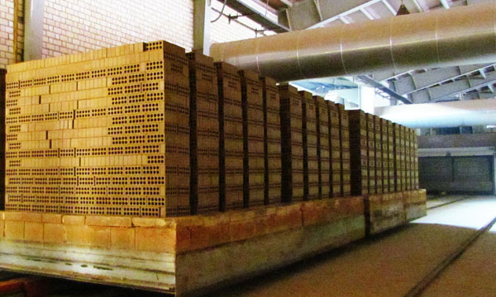
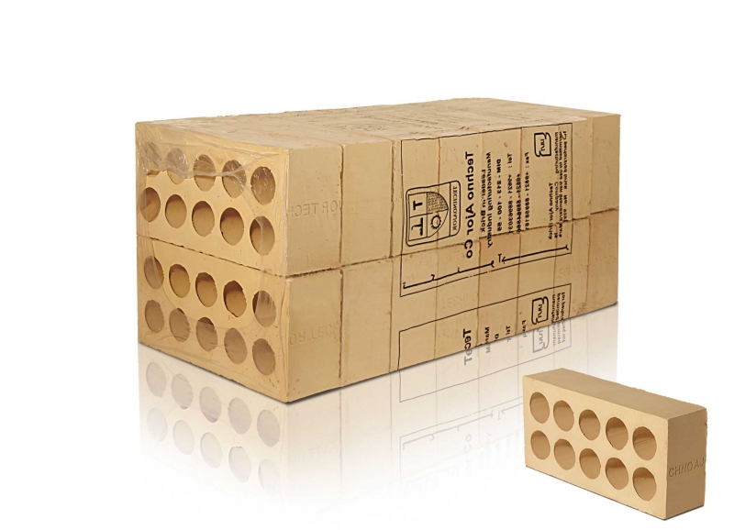
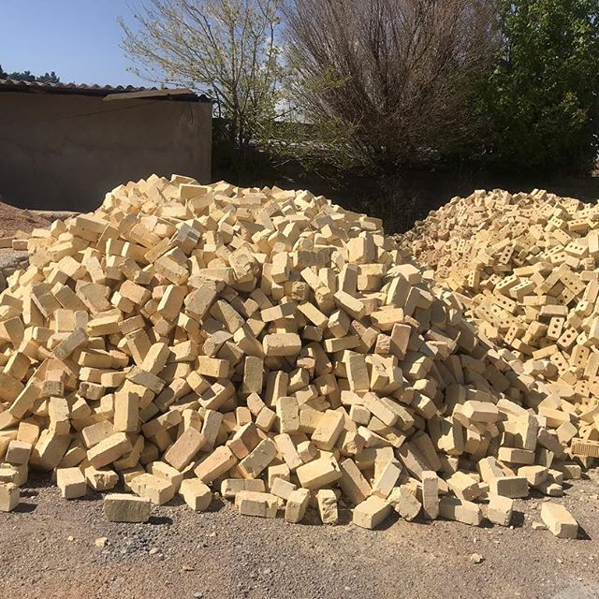

Slide 10
آجرها را مستقیما پس از بارگیری بر سطحی سفت، محکم و مسطح که از قبل آماده شده است، قرار دهید. اگر آجرها با نوار دورگیری شده یا در پوششی پیچیده شده‌اند، نوار یا پوشش را جدا نکنید. دقت کنید تا خرد شدگی، تماس با خاک یا شکستگی به حداقل برسد. آجرها باید از بارندگی و یخبندان حفظ شود.
آجرها باید بر سطحی مسطح با زهکشی آزاد که از عوامل محیطی حفظ شده است، نگهداری شود. پوشش پلی‌اتیلن حفاظت در برابر هوا را فراهم می آورد.اگر جهت نظارت و بازرسی این پوشش از روی آجرها کنار زده شود، باید دوباره بازگردانده شود.
در مورد بسته‌های بزرگ آجرهای بسته‌بندی شده، نباید بیش از 3 بسته روی هم قرار داده شود. آجر‌ها باید در انبار سرپوشیده به دور از رطوبت نگه‌داری شوند. کاربرد و نوع پالت مورد استفاده در محل ساختمان یا محل فروش از موارد مهم جهت جلوگیری از آلوده شدن مصالح آجری است. آجرها باید به گونه‌ای قرار گیرند که امکان حمل آسان و گردش هوای کافی اطراف آنها فراهم آید.
آجرهایی که در پوشش پلاستیکی ضخیم و محکم بسته‌بندی می‌شوند تا حدی ایمن هستند. هرچند، ممکن است بسته‌بندی حین حمل دچار آسیب دیدگی گردد و همچنین بسته‌ها حین حمل ممکن است بر روی یکدیگر کشیده شوند که این موجب خرد شدن سطح مصالح می گردد.

Slide 11
برای جلوگیری از شکستن و اتلاف آجرها باید از پالت برای حمل آنها استفاده شود. تمهیدات لازم را هنگام حمل باید به کار برد تا شکستن آجرها و ضایع شدن آنها به حداقل برسد. برای بارگیری بسته‌های آجر باید از وسایل بالابرنده مانند لیفت تراک استفاده شود. در هنگام حمل استفاده از تجهیزاتی همچون محافظ آجر توصیه می‌شود. مصالح بسته‌بندی شده را باید با پالت بلند کرد یا با استفاده از جک پالت جابجا نمود. از جابجا نمودن آجرها با استفاده از چرخ دستی باید امتناع گردد، مگر در محل‌هایی که فضا محدود باشد.

Slide 12
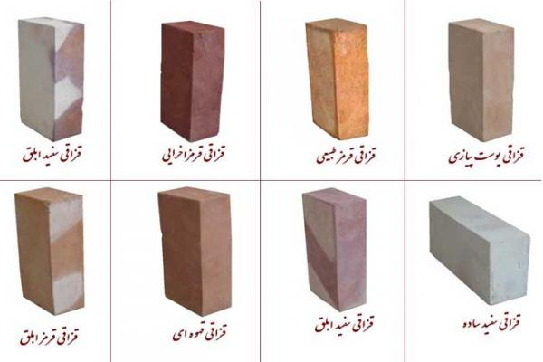
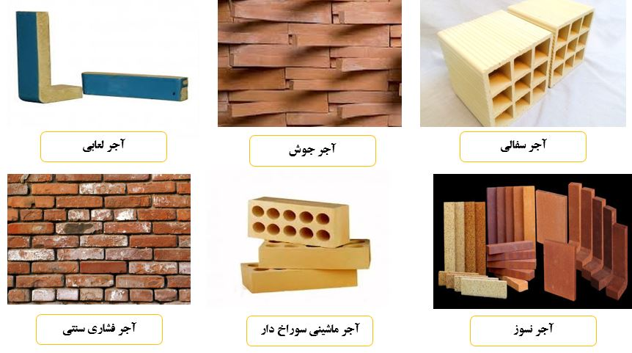
انواع آجر

Slide 13
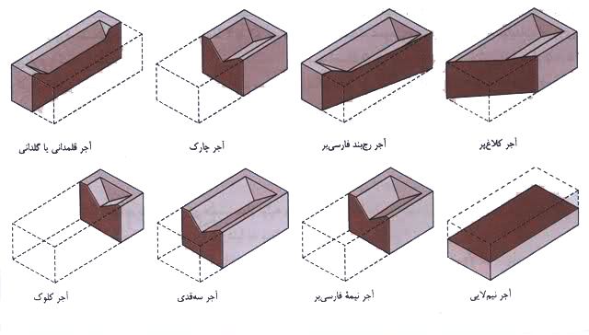
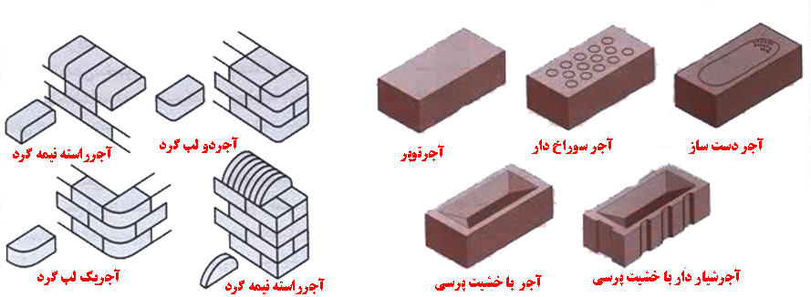

Slide 14
حمل و انبارش بلوک‌های سیمانی
بلوک‌های سیمانی با سن کمتر از 5 روز نباید حمل شود، مگر آن‌که حداقل 75 درصد از مقاومت 28 روزه آن به‌دست آمده باشد. از بالا بردن و حمل غیرضروری بلوک‌ها جلوگیری شود. بلوک‌ها با استفاده از وسایل مکانیکی در محل مورد نظر قرار داده شوند
وسیله حمل‌کننده بلوک‌های سیمانی مانند کامیون باید مجهز به وسایلی باشد که کار بارگیری و باراندازی و تحویل بلوک‌ها به‌نحو مطلوب و ایمن انجام شود. ه از نرده‌های ایمنی، پلکان با ارتفاع قابل تنظیم، میله زیرپایی دائمی نصب شده در کنار کامیون به منظور کمک به باراندازی بلوک‌ها استفاده شود. دستگیره‌های نرده‌ای به منظور دسترسی ایمن به پشت کامیون و نردبان متصل به کامیون در بارگیری و باراندازی ایمن به کار رود. در صورتی که بارگیری به صورت پالت بسته‌بندی انجام نشود و بلوک‌ها به صورت تک تک به کامیون انتقال داده شوند. از وسایل بالابرنده مانند لیفت‌تراک برای حمل و انتقال پالت بسته‌بندی به وسیله حمل‌کننده مانند کامیون استفاده می‌شود. کف کامیون برای بارگیری بلوک‌ها، باید صاف، دارای ریل ایمنی و با وسایل مهار کننده مناسب مجهز شده باشد.

Slide 15
حمل و انبارش بلوک‌های گچی
نگه‌داری بلوک‌های گچی باید در محل‌های تمیز و سرپوشیده انجام شود و به‌طور جدا از هم دسته‌بندی شده و از تماس آنها با خاک ، مواد مضر، رطوبت و یخ و برف جلوگیری شود.
از وسایل بالابرنده مانند لیفت‌تراک برای حمل و انتقال پالت بسته‌بندی به وسیله حمل‌کننده استفاده می‌شود. از کامیون برای حمل بلوک‌های گچی استفاده می‌شود. حمل توسط وسیله حمل کننده باید به گونه‌ای انجام شود که از شکسته شدن بلوک‌ها و ایجاد ضایعات جلوگیری به‌عمل آید. تخلیه بار با استفاده از وسایل مکانیکی مناسب برای حمل و انتقال پالت‌ها به محل توزیع استفاده می‌شود. تخلیه با کامیون کمپرسی و یا پرتاب کردن پالت‌های بسته‌بندی بلوک‌های گچی مجاز نیست.

Slide 16
حمل و انبارش کاشی و سرامیک
روش مناسب حمل و انبار کاشی استفاده از پالت می‌باشد. در مرحله حمل برای مهار کارتن‌های کاشی بر روی پالت باید آنها را با بند مهار کرد و یا در داخل محفظه‌ای جاسازی نمود. در مهار پالت توسط بند باید ترکیب بسته‌بندی و بند از رها شدن تمام بار جلوگیری کند. اگر احتمال رها شدن کارتن‌ها وجود داشته باشد باید از یک مهارکننده اضافی استفاده کرد. فشار بندها باید در سرتاسر پک‌هایی که روی پالت قرار می‌گیرند یکسان باشد. بدین منظور باید از مهار کننده‌های بیشتری استفاده کرد. در مورد بارهایی که محکم بر روی پالت بسته نشده اند باید در تمام قسمت‌های بار از بندهای بیرونی به همراه بلاک استفاده کرد و اگر بندها نتوانند تک تک پک‌ها را مهار کنند باید بار را به کمک ساختار وسیله نقلیه با سایر بخشهای خود آن مهار کرد.
برزنت‌ها و چادرهای کناری به هیچ عنوان نباید به تنهایی به عنوان سیستم مهار کننده پالت بکار روند مگر آنکه برای بارهای خاص طراحی شوند. بندهای روی پک‌ها و پالت‌ها در اغلب موارد بار را از عقب و طرفین مهار می‌کند اما برای مهار جلو و کاهش تعداد بندها به نصف باید جلوی بار را بلاک کرد.
زماني كه چند نوع کاشی مختلف اعم از كوچك و بزرگ، سنگین یا سبک روي وسيله نقليه قرار گيرند، بايدکاشی‌های ضعيف و آسيب پذير را پشت يا روي کاشی‌های بزرگتر و مقاومتر قرار داد. هدف از اين كار جلوگيري از آسيب ديدن کاشی‌های كوچك به هنگام ترمز گرفتن و كاهش ناگهاني شتاب است.

Slide 17
اخرین مرحله کنترل محموله با بارنامه و تکمیل چک لیست حمل می‌باشد. روي بارنامه و برگ فروش هر محموله باید نام كارخانه يا علامت تجاري آن ، نوع کاشی (لعاب‌دار و بدون لعاب و یا مخلوط آنها)، اندازه اسمي و گروهی، درجه مرغوبیت و علامت استاندارد در صورت اخذ مجوز نوشته شود. .
اگر کارتن‌ها و پالتها از بسته بندی مناسب و استاندارد برخوردار باشند سرپوشیده بودن بارگیر ضرورت ندارد ولی چنانچه بسته‌بندی و شرینگ کارتن‌ها مناسب نباشد باید از وسیله نقلیه سرپوشیده و چادر استفاده نمود. حمل کاشی باید به گونه‌ای انجام شود که از شکسته شدن کاشی‌ها و نیز نفوذ رطوبت جلوگیری به‌عمل آید. در حمل توسط کامیون باید کف کامیون حتماً صاف بوده تا از آسیب‌دیدگی‌های احتمالی جلوگیری به‌عمل آید. چنانچه بار به مقاصد گوناگون ارسال می‌شود اولویت بندی ردیفها بر اساس آدرسها انجام شود.
نگهداری کاشی در انبار باید با بسته‌بندی کارخانه باشد اما چنانچه ناچار به نگهداری کاشی برای مدت کوتاه بدون بسته‌بندی کارخانه شدیم انباشت کاشی‌ها به صورت افقی باعث شکستگی و خراشیدگی مخصوصا در لایه‌های زیرین می شود در حالی که چیدمان به صورت عمودی می تواند تحمل فشار زیاد را داشته‌باشد. وقتی چیدمان کاشی‌ها بیش از 3 یا 4 ردیف بصورت عمودی باشد بهترین شکل چیدمان هرمی است.
کاشی‌ها باید به گونه ای انبار شوند که بر چسب انها قابل مشاهده باشند واز پلاستیک بسته بندی کارخانه نباید خارج شوندو بدور از صدمات و منطقه ترافیکی نگهداری شوند.

Slide 18
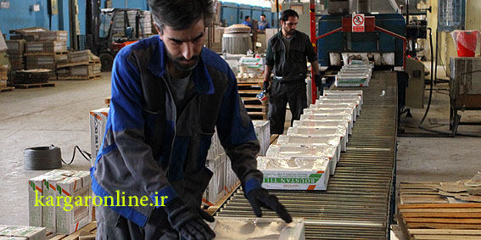
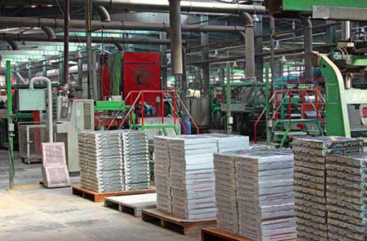
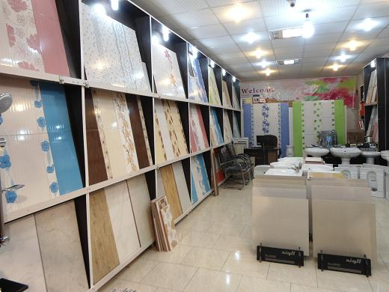

Slide 19
حمل و انبارش سنگ ساختمانی
انواع گوناگون سنگ‌ها باید جداگانه دسته‌بندی و انبار شوند. ‏مصالح سنگی باید در مکان‌های تمیز و تا حد امکان سرپوشیده ‏نگهداری شده ‏و از آلودگی آنها با خاک، مواد مضر و یخ و برف جلوگیری شود. در تمام مراحل کار لازم است تا سنگ‌ها به طور صحیح محافظت شوند. به سطوح خارجی به ویژه در قسمت‌های گوشه یا قسمت‌های برجسته تزئینی توجه ویژه شود. برای این کار می‌توان از قطعات باریک چوب، پارچه کنفی یا روکش پلی‌اتیلن استفاده کرد. هم‌چنین از روکش‌های پلی‌اتیلن می‌توان برای محافظت سنگ در برابر باران و برف استفاده کرد.
برای انبار کردن سنگ‌ باید از قفسه استفاده کرد. این قفسه‌ها ممکن است از چوب یا فلز ساخته شوند. نوعی از قفسه‌ها به قاب Aیا A فریم مشهور اند چون شبیه به حرف لاتین A است. پلاک در برابر یا پشت قاب A ویا بر روی دال دیگر قرار گرفته روی قاب، قرار داده می‌شود.
در بعضی از موارد قاب A از مقاومت کافی برخوردار نبوده و تکان‌های حاصل از حمل سنگ موجب شکستن یا ترک خوردن آنها می‌شود که برای این کار از تسمه متحرک جهت نگه داشتن سنگ استفاده می شود. این تسمه‌ها سنگ‌ها را از لغزش روی قاب حفظ می کند. قاب A ترجیحا دارای زاویه 30 درجه است و دارای تکیه گاهی در پائین و پشت قاب می‌باشد. قابA باید از فولاد محکم و ضد زنگ ساخته شود و اصول ساخت کاملاً رعایت گردد تا از شکستگی آن جلوگیری شود. در صورت عدم دسترسی به قاب A هنگام انبار کردن و حمل سنگ‌ها می توان از گیره­ها و پایه­های پلاستیکی جهت ایجاد فاصله بین زمین و سنگ­های مجاور استفاده کرد . استفاده از قطعات پلاستیکی از شکستگی، لغزش و برخورد ضربه به بدنه سنگ نما جلوگیری می‌کند.

Slide 20
قفسه دندانه‌ای سیستم انبارش دیگری است که اکثراً در حمل نیز از این روش استفاده می‌شود. در این روش سنگ را با اندازه‌های مختلف می‌توان در بین ردیف‌ها جای‌گذاری کرد. از معایب این آنها است که در بارهای زیاد شکسته می‌شوند. شکستگی قفسه در مقابل بار زیاد، موجب ایجاد ترک و شکاف در سنگ نما می‌شود که تمرکز تنش در آن محل‌ها سنگ را می‌شکند. در صورت امکان در انبار کردن سنگ‌های نما از قفسه‌های چرخدار با چرخ متحرک استفاده می‌شود. اسلب­ها باید نما به نما یا پشت به پشت انبار شوند. نمای سنگ باید دارای یک رویه محافظ باشد و از تماس فلز با نمای سنگ باید جلوگیری شود. به این خاطر از فرش، موکت و یا هر نوع محافظ دیگری استفاده می‌شود. علاوه بر این برای ایجاد فاصله بین اسلب‌ها از جدا کننده استفاده می‌شود. دمای انبارش سنگ بهتر است از 50 درجه سلسیوس تجاوز نکند. اسلب‌ها در صورت انبارش در فضای باز باید دارای پوشش برزنتی و یا پلاستیکی باشند و از قرارگیری مستقیم در معرض نور خورشید پرهیز شود.
پلاک­ها باید بر روی پالت جای‌گذاری و به وسیله تسمه پلاستیک یا بند بسته شوند. جابجایی پالت‌های سنگ نما باید به وسیله لیفتراک و بالابرها و دیگر وسایل رایج به نحو مناسب (با رعایت اصول ایمنی) انجام گیرد. در انبار برای حمل باید از جرثقیل سقفی استفاده کرد. از حمل دستی که احتمال خطر و شکست سنگ را در بر خواهد داشت، پرهیز شود. بسته‌بندی سنگ نما باید با دوام و مناسب باشد، به گونه‌ای که سنگ در حین حمل و انبار کردن آسیب نبیند. بسته‌بندی باید به شکلی باشد که از تکان خوردن و حرکت کردن سنگ در داخل بسته‌ها جلوگیری شود. بسته‌ها باید از وزن و ابعاد مناسب برای حمل برخوردار باشند. همچنین امکان جابجایی آنها به وسیله لیفتراک، بالابر و سایر وسایل رایج به نحو مناسب وجود داشته باشد. برای کنترل و نگهداری پلاک‌ها در پشت کامیون می‌توان از چوب برش خورده (چارتراش) استفاده کرد. بدون کمک گرفتن از چوب، سنگ تغییر مکان داده یا سقوط می کند که این امر باعث شکستن یا ترک پلاک‌ها می شود که خود خطرآفرین است.

Slide 21
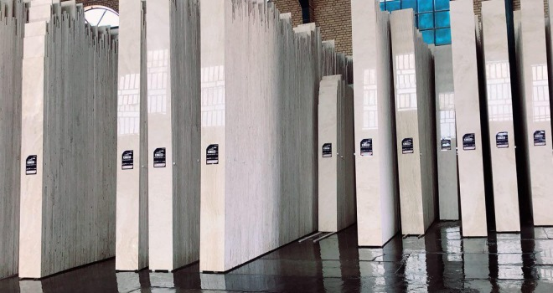
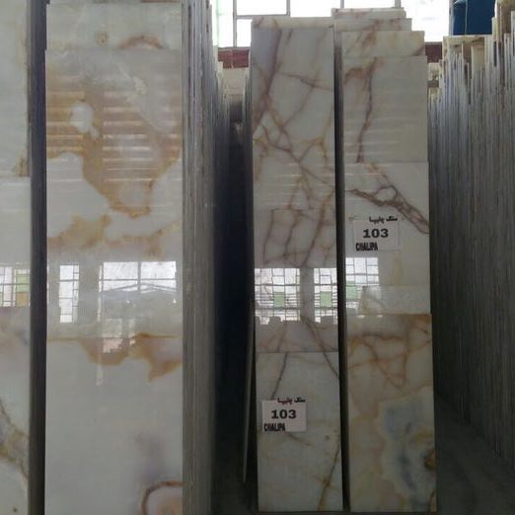
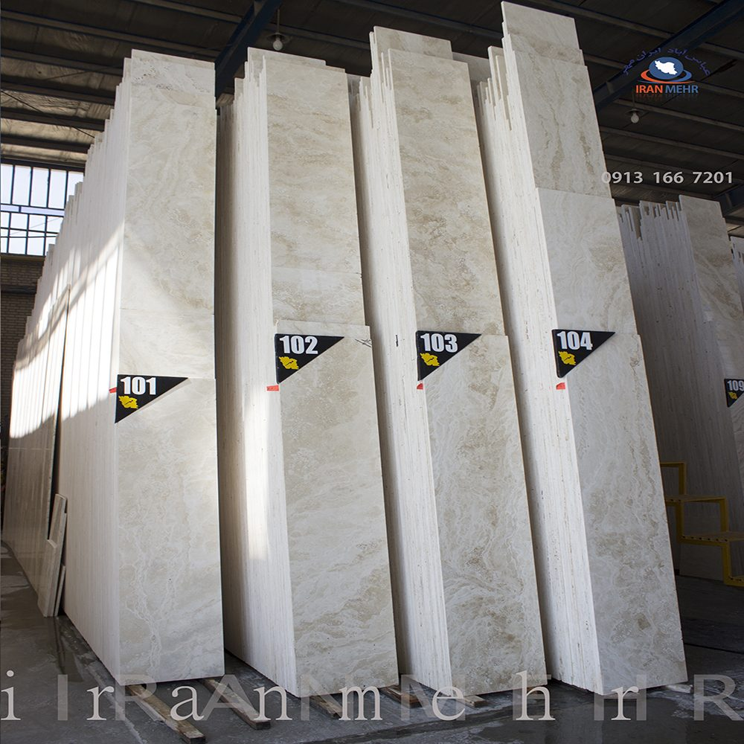

Slide 22
حمل و انبارش سیمان
از میان مصالح مختلف ساختمانی هیچ‌یک به اندازة سیمان پرتلند عادی، با بی‌توجهی و سهل‌انگاری نگهداری نمی‌شود. چه بسا در اثر بی‌توجهی در نگهداری چندین تن سیمان پاکتی در گودال‌های بزرگ دفن شده است. عملکرد یک سیمان در بتن ممکن است به وسیله شرایطی که در آن سیمان انبار شده است و تمهیدات در حین حمل تأثیر پذیرد.
انبار كردن سيمان بايد به گونه‌اي صورت گيرد كه نم و هواي نمناك به آن نرسيده و دسترسي به هر محموله براي انجام آزمايش به راحتي صورت گيرد. نگهداري سيمان فله، فقط در سيلو مجاز است. نگهداري وذخيره سيمان در مناطقي كه رطوبت نسبي هوا از90درصد بيشتر باشد، نبايد در كيسه بيش از 6 هفته و در سيلوهاي مناسب بيش از 3ماه تجاوز نمايد. در صورت تجاوز از اين زمان‌‌ها، سيمان بايد قبل از مصرف آزمايش شود. مصرف سيمان‌هاي كلوخه شده كه با يك بار غلتاندن كيسه‌هاي آن نرم نشود، بدون انجام آزمايش‌هاي تعيين كيفيت مجاز نيست.
کیسه‌های‌ سیمان‌ نباید بیش‌ از 10 ردیف روی هم چیده شوند، مگر آن که از اطراف به وسایل مطمئن مهار گردند و در این صورت نیز باید در هر پنج ردیف که روی هم چیده می‌‌شوند، یک کیسه از هر طرف عقب نشینی گردد. هنگام برداشتن کیسه‌ها، هر ردیف افقی باید به طور کامل برداشته شود و سپس از ردیف بعدی شروع گردد.برداشتن مصالح انبار شده باید از بالاترین قسمت شروع گردد.

Slide 23
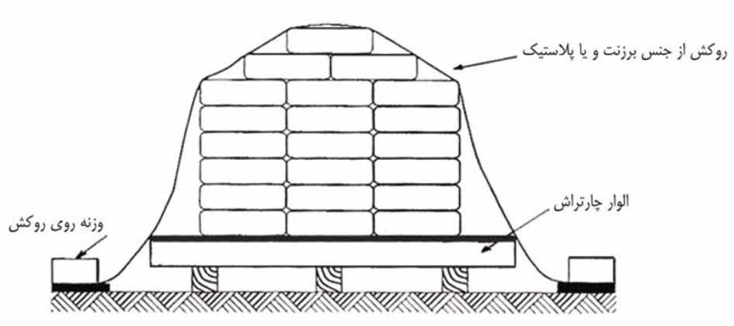

Slide 24
سیمان باید روی بستری از تخته یا الوار در شرایطی فاقد رطوبت نگهداری شوند و باید توجه داشت که مصرف این نوع مصالح، به صورت دوره‌ای و گردشی صورت پذیرد تا از ماندن آنها برای مدت طولانی در انبار جلوگیری شود. مصرف بسته‌های از هم پاشیده، باید در اولویت قرار گیرد. اما مصالحی که به هر شکل تحت تأثیر رطوبت واقع شده‌اند را نباید به هیچ عنوان مصرف کرد. محموله‌های بزرگ سیمان را معمولاً در یک سیلو، در محوطه ‌دستگاه بتن‌ساز مرکزی نگهداری می‌کنند.
سيمان در ظروف سربسته و بدون منفذ براي مدت نسبتأ طولاني قابل نگهداري است. نگهداري يا ذخيره سيمان در سيلوهاي مناسب تا مدت سه ماه مجاز است ولي مدت زماني كه در كيسه‏هاي سه لايه كاغذي حتي در شرايط مناسب حفظ مي‏شود پس از 4 تا 6 هفته مقدار قابل ملاحظه‏اي از مقاومت آن كاهش مي‏يابد. توجه نه تنها بايد در مورد عدم سرايت آب به سيمان صورت گيرد، بلكه از قرار گرفتن آن در معرض هواي نمناك نيز بايد اجتناب شود.
انباركردن در پاكت‌هاي پاره و خيس جايز نيست. ذخيره طولاني در هواي نمناك گاهي اوقات موجب كلوخه شدن يا گيرش جزيي يا گيرش ناشي از هوا مي‏شود. آزمايش عملي براي تشخيص قابل استفاده بودن سيمان خرد كردن كلوخه‏ها زير فشار انگشتان است، چنانچه كلوخه‏ها خرد نشود نبايد از آن جهت مصارف سازه‏اي استفاده كرد.
محل بارگیری وسیله نقلیه باید عاری از هرگونه اشیاء تیز و برنده باشد. این مهم، به منظور جلوگیری از پارگی و خراب شدن کیسه‌های سیمانی حین حمل می‌باشد. در صورت وجود میخ و وسایل تیز و برنده آهنی، باید محل بارگیری از این اشیاء پاکسازی شود.

Slide 25
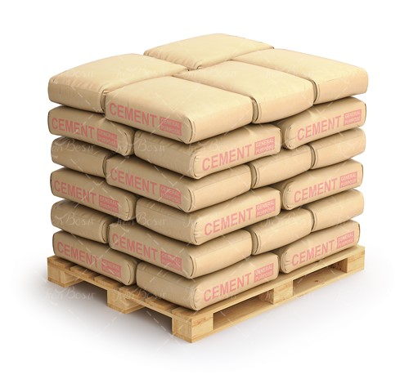
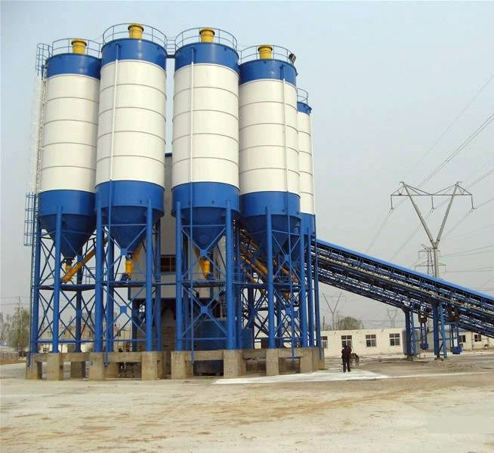
کیسه‌های سیمان باید به آرامی در کامیون حمل گذارده شوند تا از آسیب احتمالی آن‌ها جلوگیری شود. همچنین باید اطمینان حاصل شود که پوشش ضدآب مناسبی که محکم مهار شده باشد به منظور جلوگیری از خیس و مرطوب شدن این کیسه‌ها بر روی محموله تعبیه شده‌ باشد. کیسه‌های سیمان باید به صورت متقارن و با یک تناوب مشخص چیده شوند تا از جابه‌جایی و آسیب آن‌ها در دست‌انداز‌های احتمالی و حرکت‌های ناگهانی در مسیر حرکت کامیون جلوگیری شود. چراکه چیدمان متقارن و توزیع وزنی یکنواخت در کامیون تا حد زیادی مانع جابه‌جایی کیسه‌ها می‌شود.

Slide 26

انواع سیمان

Slide 27
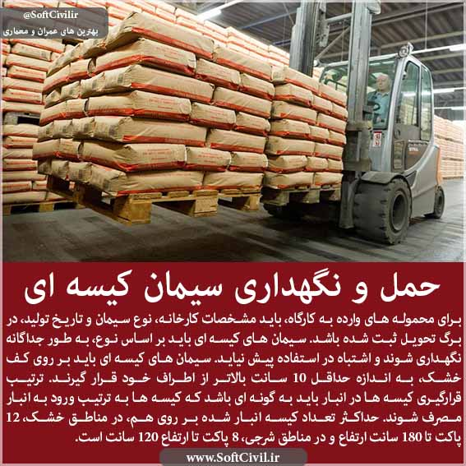
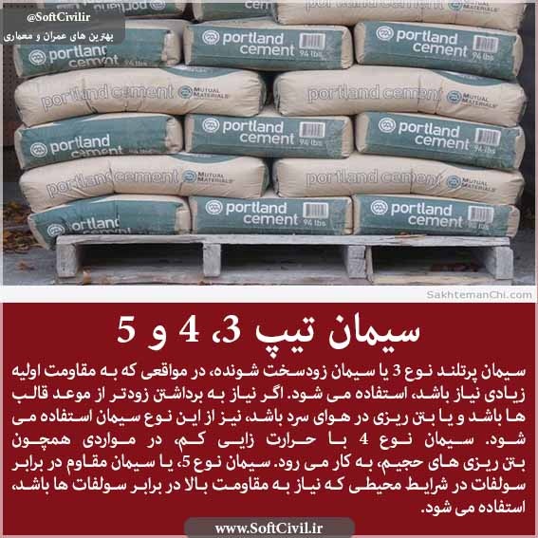

Slide 28
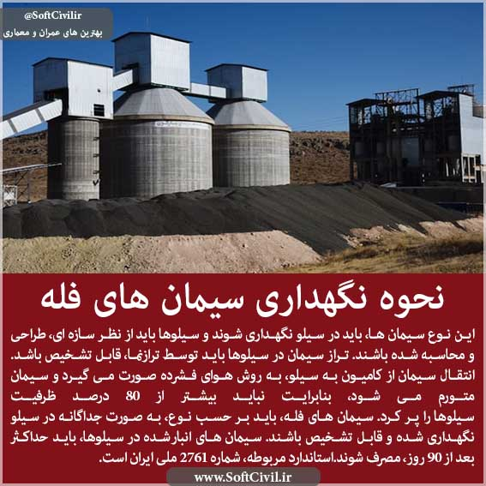
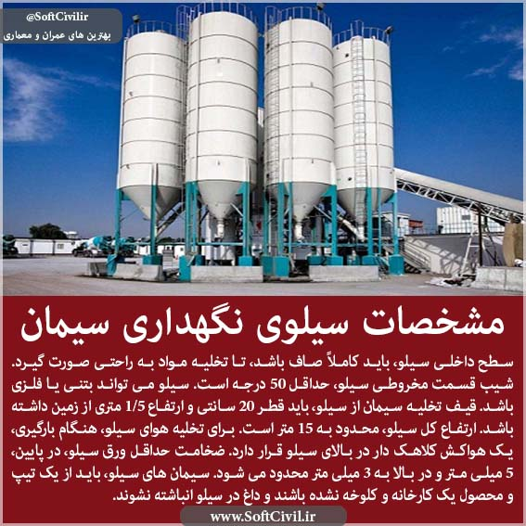

Slide 29
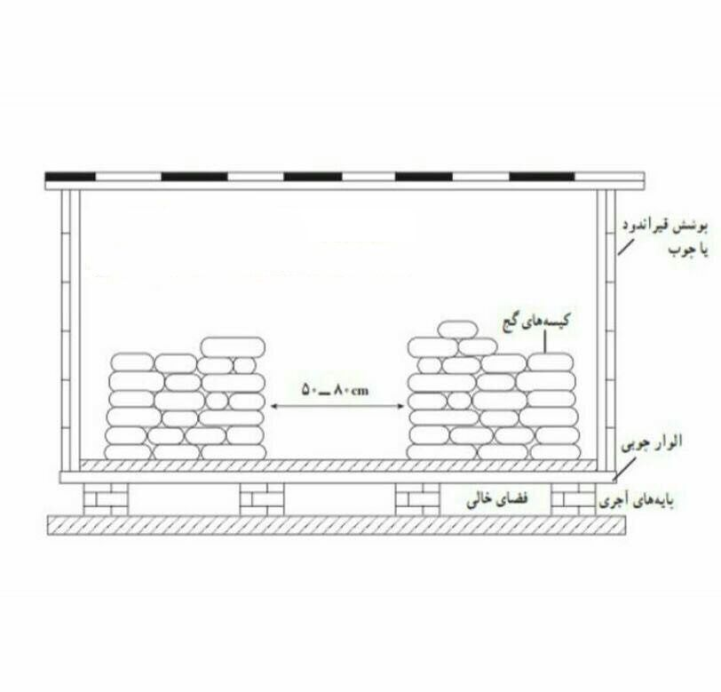
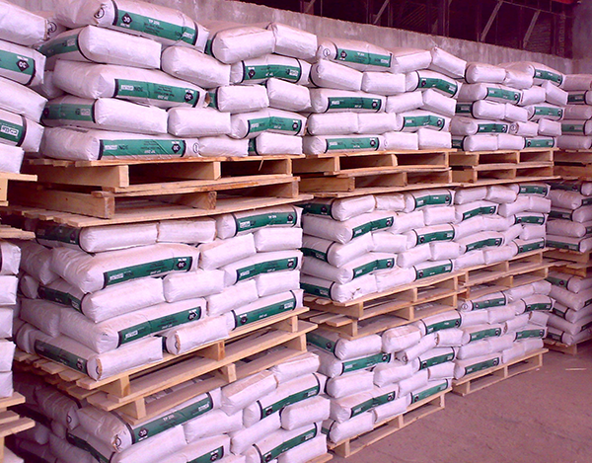
حمل و انبارش گچ
گچ را باید در کیسه های آب بندی شده نگه داری کرد و تا حد زیادی از رطوبت هوا حفظ کرد مشخصات انواع گچ ها باید روی کیسه ها نوشته شود.
کیسه های گچ و سیمان و غیره نباید بیش از ده ردیف روی هم چیده شوند.برای چیدن کیسه ها بر روی یکدیگر، باید از الوار های عرضی استفاده کرد.کیسه های گچ به روی این الوارها قرار داده می شوند، به طوری که کاملا روی زمین قرار نگیرند و بین هر چند ردیف الوار، الوار های عرضی قرار داده شود.
از انباشتن مصالحی همانند:خاک شن و ماسه و … در کنار تیغه ها و دیوار ها تا جایی که ممکن است ،باید خود داری کرد.
اما اگر این مصالح را در کنار دیوار انباشته شوند، طوری باید این کار صورت بگیرد که به تیغه یا دیوار فشار وارد نشود.
همچنین در هنگام انباشتن آنها باید توجه داشت که بیش از حد مجاز در روی سقف های اجرا شده و همچنین در مجاورت تیغه های و دیوار های کم عرض جلوگیری شود.
برای نگهداری و حمل و نقل گچ نکاتی زیر باید رعایت شود:

Slide 30
نکاتی درباره حمل و انبار داری مصالح ساختمانی:
رطوبت موجود در هوا به تدریج باعث گرفتن گچ و تولید کلوخه می شود.و گاهی اوقات کوخه ها به حدی سفت می شوند که نمی توان آنها را با دست خرد کرد.همانطور که واضح است گچ حاوی این کلوخه ها را نمیتوان برای کار های ساختمانی استفاده کرد
زیرا باعث کاهش مقاومت گچ و ملات و دیر گیر شدن آن می شود.
در کار گاه های بزرگ که قرار است گچ پاکتی استفاده شود،کیسه های گچ در انبار مخصوص نگه داری می شوند.کیسه های گچ، به فاصله ی حداقل 30 سانتی متر از دیوار چیده می شوند و حداکثر استفاده کیسه تا 1/5 متر و پهنای ردیف کیسه شده پهلوی هم 3 سانتی متر است.
در کار گاه هایی که مقادیر کم گچ در نقاط مختلف مورد نیاز است و کار های پراکنده دارند،کیسه های گچ باید در فضای باز انبار شوند.در این صورت باید از تخته و آجر برای بالا آوردن بستر و از ورقه های پلاستیکی برای خشک نگه داشتن آن استفاده کرد تا سطحی که در آن گچ ها را قرار می دهیم، از زمین فاصله داشته و خشک باشد.
بعد از اینکه کیسه های گچ را بر روی هم چیدیم، بر روی آن روکش پلاستیکی یا برزنتی میکشیم.لبه های پوشش به اندازه کافی باید هم پوشانی داشته باشند و در بالا و اطراف آن، اجسام سنگینی مانند آجر یا سنگ روی آن ها قرار داده شود.

Slide 31
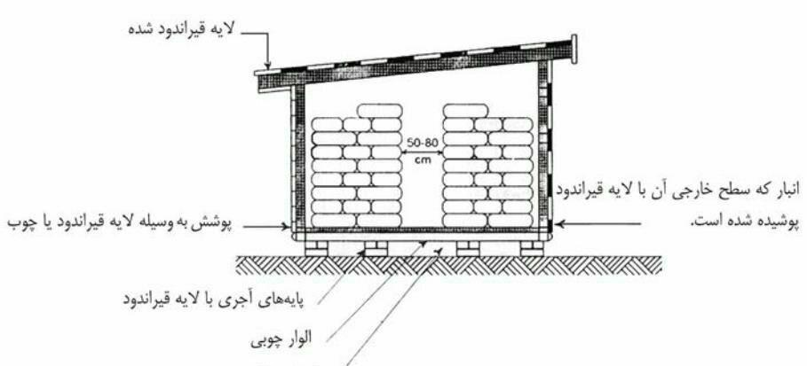
این نکته را باید در نظر داشت که برای مدت طولانی نمی توان گچ ها را به این شکل نگهداری کرد.
انبار کردن کیسه ها باید به شکلی باشد که دسترسی به هر محموله برای مصرف و بازرسی آسان باشد.در های انبار به ویژه در نقاط مرطوب باید به نحو مناسبی بسته شده و بسته بماند.کیسه هایی زود تر وارد انبار شده اند باید زودتر از بقیه کیسه ها مصرف شوند.اگر گچ مورد استفاده قرار گیرد و استاندارد های لازم را نداشته باشد، گروه نظارتی حق دارد مصرف آن را ممنوع و خروج گچ ها را از کارگاه خواستار شوند.برداشتن مصالح انبار شده به وسیله ی کارگران باید از بالا ترین نقطه شروع گردد و از کشیدن و برداشتن آن ها ازقسمت تحتانی که باعث ریزش و ایجاد حادثه شود باید خود داری گردد.
در هنگام حمل و نقل گچ، مقررات ایمنی ویژه ای را باید برای جلوگیری از پخش کردن آن در هوا و پیشگیری برای ورود آن به دستگاه تنفسی، رعایت کرد.از جمله این مقررات نسب دستگاه های تهویه،در محل هایی که در آن جا گچ حمل و نقل و انبار می شود است.

Slide 32
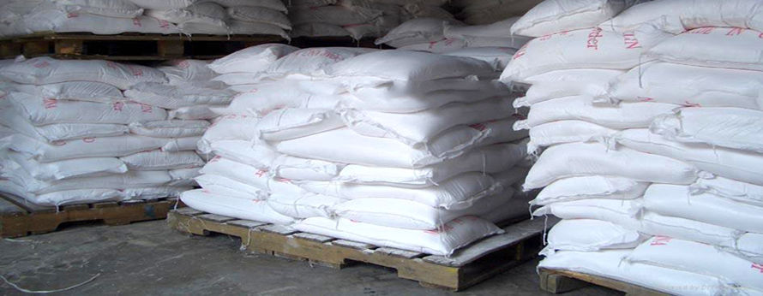
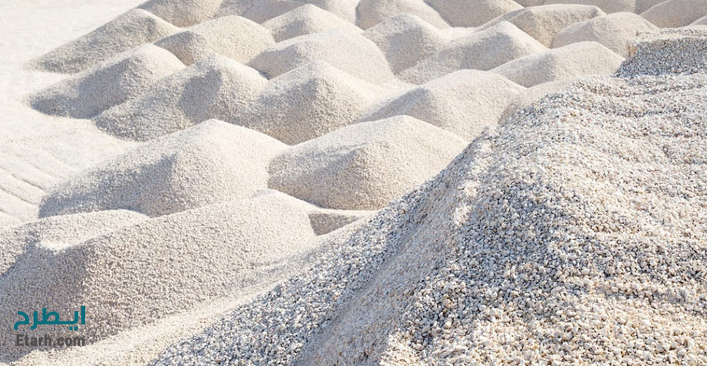
حمل و انبارش آهک
آهک هیدراته باید در محل مناسبی نگه‌داری شده و از نفوذ دی‌اکسیدکربن هوا و تابش آفتاب مصون باشد تا از خشک شدن آن جلوگیری به عمل آید. روی‌هم رفته شرایطی که در نگه‌داری سیمان ذکر شده است در مورد آهک نیز باید رعایت گردد. چنان‌چه آهک مدتی در انبار بماند و از نظر کیفیت مشکوک باشد، باید آن را قبل از مصرف مورد آزمون قرار داد. آهک شکفته را می‌توان انبار کرد و حمل آن از آهک زنده آسانتر است و در انبار در صورت محفوظ ماندن از هوا فعالیت آن کم نمی‌شود. آهک زنده به سرعت از هوا رطوبت می‌گیرد و شکفته می‌شود، به همین دلیل باید آن را در جای خشک انبار نمود.
در هنگام حمل باید از محفوظ ماندن آهک زنده در برابر هوا اطمینان حاصل کرد. آهک زنده به سرعت از هوا رطوبت می‌گیرد و شکفته می‌شود، به همین دلیل باید آن را در شرایط خشک حمل نمود و از نفوذ هوا، رطوبت و یا آب در آن جلوگیری کرد.

Slide 33
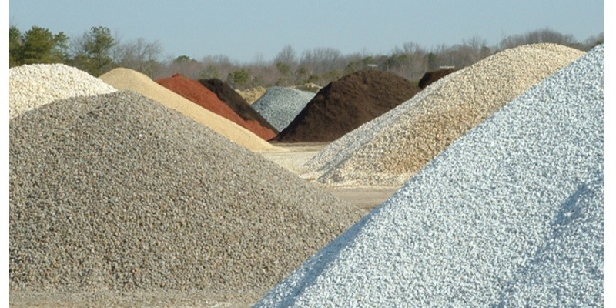
حمل و انبارش سنگدانه
سنگدانه‌ها باید به طور جداگانه و در یک محدوده مشخص انبار ‌شوند و توسط ابزار و ماشین‌آلات کارگاهی به محل مورد نیاز توزیع شوند. سنگدانه‌هایی که برای ساخت بتن به مصرف می‌رسند در محل بتن‌ساز مرکزی انبار می‌شوند. کامیون‌های ویژه (تراک میکسر) که بتن آماده را تحویل می‌دهند به سختی می‌توانند مسیرهای ناهموار را پاسخ‌گو باشند. آنها همچنین دارای یک ناوه توزیع هستند که می‌تواند بتن را به شعاع وسیعی از خروجی مخزن تخلیه نماید.
از انباشتن شن و ماسه در کنار تیغه‌ها باید جلوگیری به عمل آید. در صورت انباشتن این مصالح در کنار دیوارها، باید به ترتیبی عمل شود که فشار بیش از حد به دیوار وارد نشود. انبار شن‌ و ماسه‌ باید مرتباً مورد بازدید قرار گیرد تا در اثر برداشتن‌، موجبات‌ ریزش‌ آنها بر روی کارگران و ایجاد حادثه‌ فراهم‌ نگردد.

Slide 34
انبار کردن سنگدانه‌های بتن باید به نحوی باشد که مواد خارجی و زیان آور در آنها نفوذ نکنند و دانه‌های ریز و درشت از یکدیگر جدا نشوند. سنگدانه باید دور از پوشش گیاهی و مواد آلوده ‏کننده ‏نگهداری شود. انواع شن و همچنین ماسه باید به طور جدگانه انبار شوند و در مواقعی که درشتی دانه‌های شن از38 ‏میلیمتر تجاوز کند، این دانه‌ها نیز باید در دو یا چند قسمت ‏انباشته شوند تا امکان جداشدگی دانه‌ها به حداقل برسد. دیوارهای جداکننده سنگدانه باید به قسمی محکم باشند که هنگام خالی شدن یک قسمت و پر بودن بخش دیگر، رانش سنگدانه‌ها آنها را خراب نکند. به هنگام بارش و یخبندان باید روی شن و ماسه را با برزنت یا ورقه‌های پلاستیکی مناسب پوشانید و در گرمای شدید برای آنها سایبان ایجاد کرد تا زیاده ‏از حد داغ نشوند. توده‌‏های شن و ماسه نباید به شکل مخروط‌های بلندی درآیند زیرا این عمل سبب جداشدگی دانه‌های ریز و درشت می‌شود.بلکه باید آنها را در لایه‌هایی به ضخامت یکسان انبار نمود و جابه‌جا کردن آنها را به صورت افقی انجام داد. به هنگام وزش باد باید از جدا شدن ذرات ریز در حین تخلیه جلوگیری شود. محل دپو باید چنان آماده ‏گردد که همواره ‏تخلیه یکنواخت آب مازاد امکانپذیر باشد. در کارگاه برای دستیابی به رطوبت یکنواخت در سنگدانه ‏باید حداقل این مصالح دوازده ‏ساعت در محل باقی مانده ‏و سپس به مصرف برسند.

Slide 35
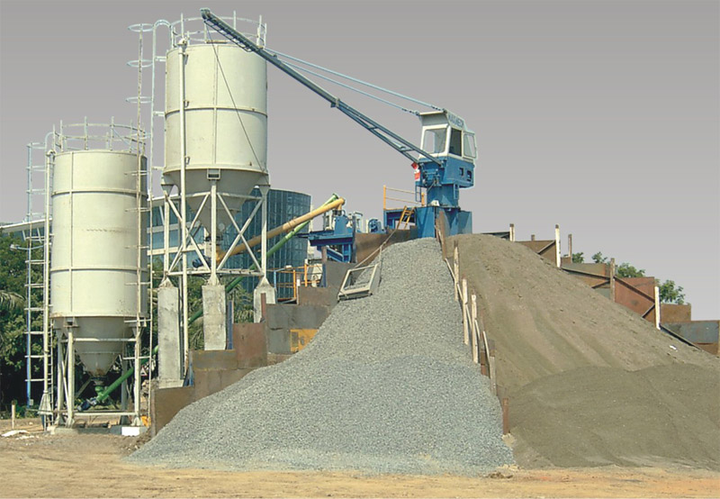
سیلوی ذخیره ‏مواد سنگی در حد امکان باید به شکل مربع یا دایره ‏بوده ‏و شیب قسمت‌های پایین آن کمتر از ۵٠ ‏درجه باشد. ریختن مصالح سنگی به داخل سیلو باید به صورت قائم انجام شود تا از برخورد مواد سنگی با کناره‌‏های سیلو جلوگیری به عمل آید، زیرا این عمل سبب جداشدگی دانه‌ها می‌شود. پر بودن سیلوی سنگدانه باعث کاهش شکسته شدن مصالح و حفظ دانه‌بندی سنگدانه خواهد شد. در صورت شکسته شدن مواد سنگی در حین جابه‌جا کردن باید قبل از ساختن بتن آنها را مجدداً دانه‌بندی کرد.
از انباشت مخروطی مصالح تحت هر شرایطی باید اجتناب شود. بسیاری از تولیدکننده‌ها و پیمانکاران به جهت سهولت هنوز تمایل دارند مصالح درشت‌دانه را به شیوه‌ی مخروطی دپو کنند هرچند که تجربه نشان‌داده است که در این رویه دپو، جداشدگی اجتناب‌ناپذیر است. جداشدگی در حالت دپوکردن مصالح به صورت گستردن در لایه‌های نازک به کمترین حالت می‌رسد. دلیل این موضوع، کاهش جریان یافتن ناشی از جاذبه زمین است. اگر فضای کافی در اختیار باشد، دپو‌های مسطح و دراز مطلوب می‌باشد.

Slide 36
مصالح سنگی که در جای مناسبی نگهداری نمی‌شوند، ممکن است با خاک و گل آلوده و یا روغنی شوند و تأثیر مشخصی بر مقاومت بتن تهیه شده با آنها بگذارند. زهکشی آب از دپوهای مصالح که ناشی از بارش باران و یا فعالیتهای پیش خیس کردن است، باید کنترل و اصلاح شود تا الزامات مربوط به آلودگی رعایت شود. هنگام طراحی مخلوط باید توجه به سمت استفاده از دپو سنگدانه درشت منفرد شود.
شرایط حمل و نگهداری باید به گونه‌ای باشد که مواد خارجی و زیان‌آور در سنگدانه‌ها نفوذ نکنند. شرایط باید به گونه‌ای باشد که دانه‌های ریز و درشت در یک دپو از یکدیگر جدا نشوند. شرایط باید به گونه‌ای باشد که سنگدانه‌ها شکسته نشوند.
محل نگهداری سنگدانه ها باید دور از پوشش گیاهی و مواد آلوده کننده باشد. شن‌های با حداکثر اندازه بیش از 38 میلیمتر، باید در دو گروه کمتر و بیشتر از 25 میلیمتر نگهداری شوند. شن‌های با حداکثر اندازه 38 میلیمتر یا کمتر باید در دو گروه کمتر و بیشتر از 19 میلیمتر نگهداری شوند. این کار امکان جدا شدن دانه‌ها از یکدیگر را کاهش می‌دهد. دیواره‌های تقسیم دپوی مصالح باید به گونه‌ای مقاوم و پایدار باشد که در صورت خالی بودن یک قسمت و پر بودن قسمت مجاور، دیواره بر اثر رانش سنگدانه‌‌‌ها تخریب یا جا‌به‌جا نشود. در هنگام بارش و یخبندان، باید سنگدانه‌های واقع در فضای آزاد با برزنت یا ورقه های پلاستیکی پوشانیده شود. در هنگام گرمای شدید، باید روی سنگدانه‌های واقع در فضای آزاد، سایبان درست کرد. شیب مخروط‌های دپوی شن و ماسه نباید زیاد باشد زیرا شیب زیاد دپوها موجب جدا شدن دانه ای ریز و درشت از هم میشود.

Slide 37
سنگدانه‌ها تا حد امکان باید به صورت لایه‌هایی با ضخامت یکسان بر روی یکدیگر ریخته شده و انبار شوند. سنگدانه‌ها باید با لودر یا وسایل مناسب دیگر به گونه‌ای برداشته شوند که هربار قسمت‌هایی از همه لایه‌های افقی برداشته شود.
در صورت تخلیه سنگدانه‌ها در هنگام باد، باید تدابیری اتخاذ گردد که از جدا شدن ذرات ریز جلوگیری شود. محل دپوی شن و ماسه باید به گونه ای باشد که همواره امکان تخلیه آب مازاد وجود داشته باشد. سنگدانه های انبار شده در دپو باید حداقل 12 ساعت در محل باقی مانده و سپس مصرف شوند. این امر موجب می‌شود که رطوبت سنگدانه‌ها به حد یکنواخت و پایدار برسد. سیلوی ذخیره سنگدانه‌ها حتی‌المقدور باید با مقطع مربع یا دایره و شیب مخروط یا هرم تحتانی آن کمتر از 50 درجه باشد. مصالح سنگی باید به صورت قایم در داخل سیلو ریخته شود تا از برخورد مواد سنگی با کناره‌های سیلو جلوگیری شده و دانه‌ها از هم جدا نشوند.

Slide 38
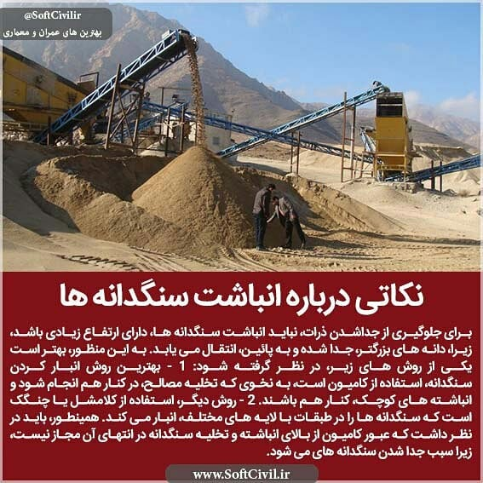
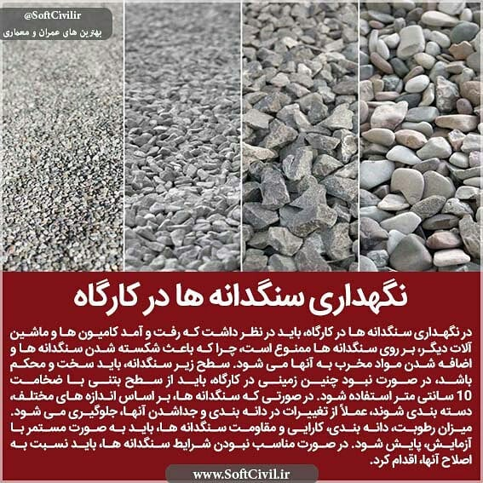

Slide 39


